Slide 1


Slide 2
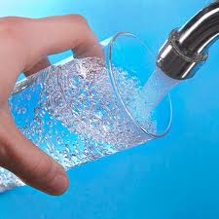
BEBA ÁGUA COM ESTÔMAGO VAZIO
Para doenças antigas e modernas, este tratamento com água tem sido muito bem sucedido.

Slide 3
MÉTODO DE TRATAMENTO
1. De manhã e antes de escovar os dentes, beber 2 copos de água.
2. Escovar os dentes, mas não comer ou beber nada durante 15 minutos.
3. Após 15 minutos, pode comer e beber normalmente.

Slide 4
MÉTODO DE TRATAMENTO
4. Depois do lanche, almoço e jantar não se deve comer ou beber nada durante 2 horas.
5. Pessoas idosas ou doentes que não podem beber 2 copos de água, no início podem começar por tomar um copo de água e aumentar gradualmente.
6. O método de tratamento cura os doentes e permite aos outros desfrutar de uma vida mais saudável.

Slide 5
A tabela QUE SE SEGUE APRESENTA O NÚMERO DE DIAS DE TRATAMENTO QUE REQUER A CURA DAS PRINCIPAIS DOENÇAS
Doenças | Nº de dias
Pressão Alta | 30 dias
Gastrite | 10 dias
Diabetes | 30 dias
Obstipação | 10 dias
Cancro | 180 dias
Tuberculose | 90 dias

Slide 6
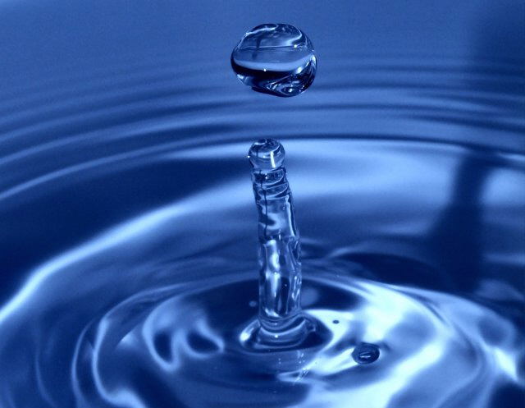
Este método de tratamento não tem efeitos secundários.
No entanto, no início do tratamento terá de urinar frequentemente.
Efeitos secundários

Slide 7
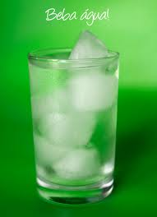
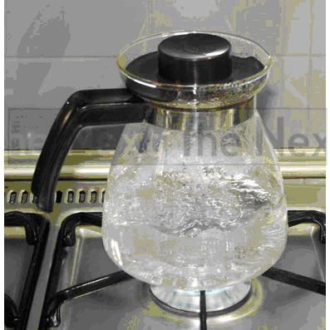
Talvez tenha chegado o momento de mudar os seus hábitos de água fria para água quente, enquanto se come.
Nada a perder, tudo a ganhar!

Slide 8
PARA QUEM GOSTA DE BEBER ÁGUA FRIA
Beber um copo de água fria ou uma bebida fria após a refeição solidifica o alimento gorduroso que acabou de comer.
Isso retarda a digestão.

Slide 9
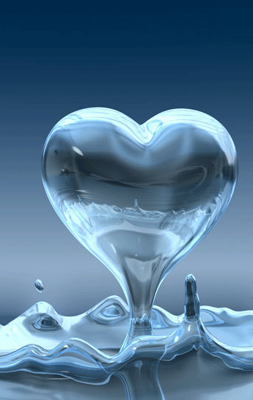
Portanto, devemos ter a consciência de que é bem melhor para a nossa saúde beber ÁGUA MORNA.
Se tiver dificuldade, pelo menos beba água natural.

Slide 10
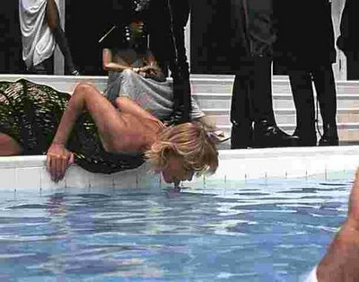
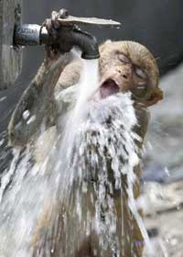
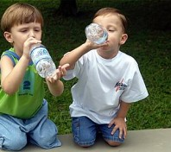

Quanto mais se sabe, maiores hipóteses de sobrevivência...
Tanto o tratamento como todas as sugestões aqui dadas são adequadas a
TODOS

